Slide 1

শুভেচ্ছা

Slide 2
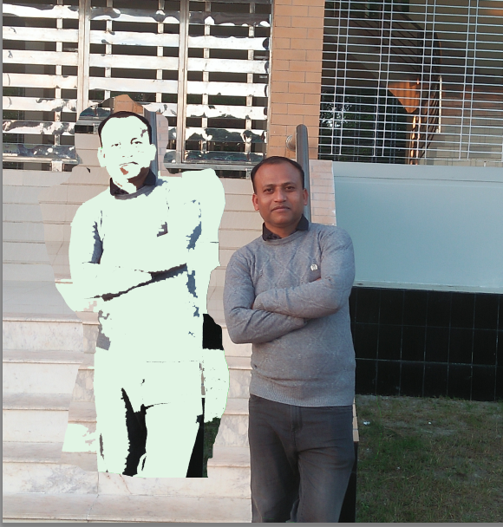
শিক্ষক পরিচিতি
মোঃ লোকমান হাকিম
প্রভাষক
আই সি টি বিভাগ
সৈয়দপুর মহিলা মহাবিদ্যালয়

Slide 3
পাঠ পরিচিতি
শ্রেনীঃ একাদশ
তথ্য ও যোগাযোগ প্রযুক্তি
সময়ঃ ৪০ মিনিট

Slide 4
আধ্যায়ঃ ৫
শিরোনামঃ প্রোগ্রাম ডিজাইন

Slide 5
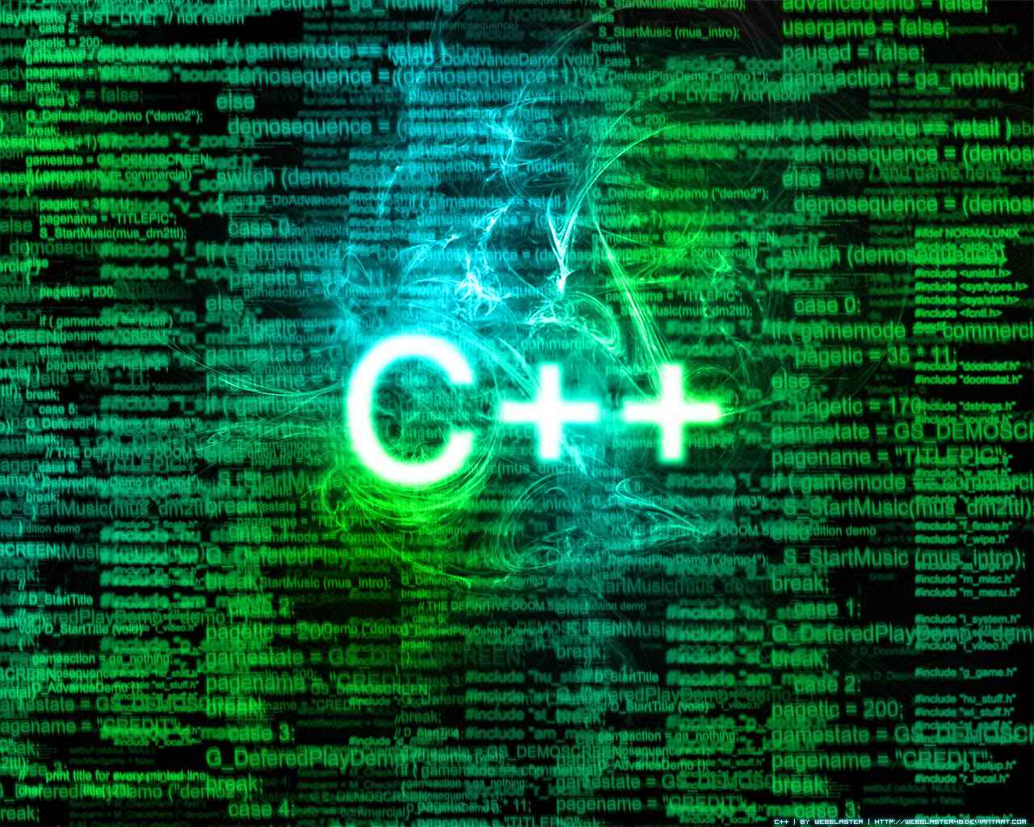
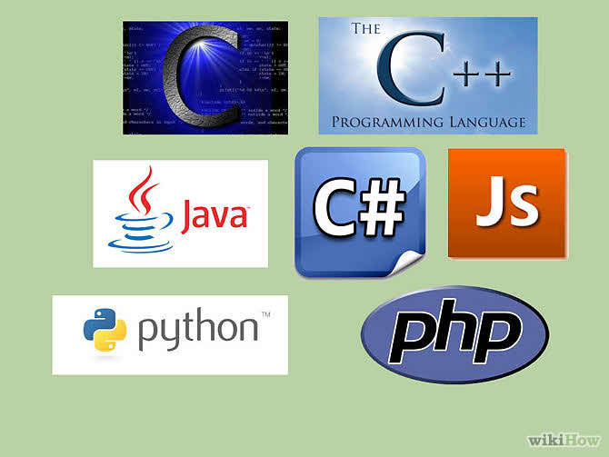
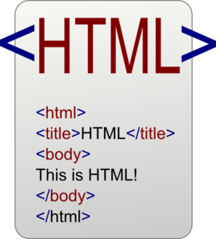
ছবি গুলি লক্ষ্য করি

Slide 6
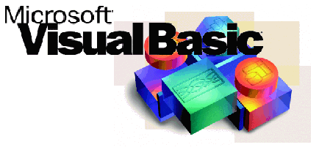
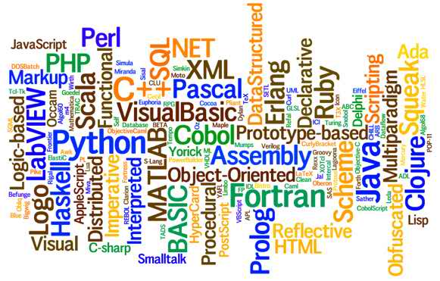
ছবি গুলি লক্ষ্য করি

Slide 7
শিখন ফল
তৃতীয় প্রজন্মের ভাষা কি বলতে পারবে।
তৃতীয় প্রজন্মের ভাষার সুবিধা অসুবিধা বলতে পারবে।
কয়েকটি হাই- লেভেল বা উচ্চস্তরের ভাষা পরিচিতি ব্যাখ্যা করতে পারবে ।

Slide 8
একক কাজ
তৃতীয় প্রজন্মের ভাষা কি?
তৃতীয় প্রজন্মের ভাষার বৈশিষ্ঠ্য বল?

Slide 9
একক কাজের সমাধান
তৃতীয় প্রজন্ম
উচ্চতর বা হাই লেভেল ভাষা
মেশিন ও অ্যাসেম্বলি ভাষার প্রধান অসুবিধা হল যে, এক ধরনের কম্পিউটারের জন্য রচিত প্রোগ্রাম অন্য ধরনের কম্পিউটারে ব্যবহার করা যায় না। তাছাড়া লো লেভেল ভাষায় (মেশিন ও অ্যাসেম্বলি ভাষা) প্রোগ্রাম লিখা কষ্টকর ও শ্রমসাধ্য কাজ। কম্পিউটারের পক্ষে লো লেভেল ভাষা বোঝা সহজ হলেও মানুষের পক্ষে লো লেভেল ভাষা বোঝা সহজসাধ্য নয়। এই সকল অসুবিধা থেকে অব্যাহতির প্রচেষ্টার ফলে উচ্চতর ভাষার উদ্ভব হয়।
উচ্চতর ভাষা বা হাই লেভেল ভাষা মানুষের ভাষায় (যেমন ইংরেজী) সাথে মিল আছে। এই স্তরের ভাষায় লিখিত প্রোগ্রাম বিভিন্ন ধরনের মেশিনে ব্যবহার করা সম্ভব। অথ্যাৎ এই প্রোগ্রাম ভাষা কম্পিউটার সংগঠনের নিয়ন্ত্রনের উর্দ্ধে , এই জন্য এসব ভাষাকে উচ্চতর ভাষা বলা হয়। কিছু উচ্চতর ভাষার উদাহরন- বেসিক, প্যাস্কেল, সি, কোবল ইত্যাদি।

Slide 10

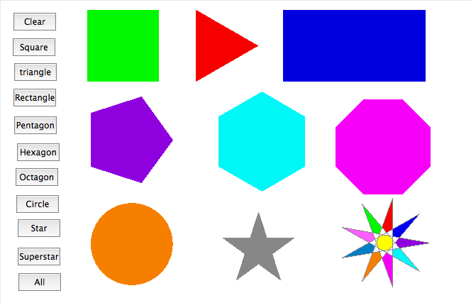
জোড়ায় কাজ

Slide 11
জোড়ায় কাজ
তৃতীয় প্রজন্মের ভাষার সুবিধা অসুবিধা বল?

Slide 12
সমাধান
হাই লেভেল ভাষার প্রধান সুবিধাঃ
১। হাই লেভেল ভাষায় লিখিত প্রোগ্রাম যে কোন কম্পিউটারে ব্যবহার করা যায়।
২। মানুষের পক্ষে লো লেভেলের চেয়ে হাই লেভেল ভাষা শেখা সহজ।
৩। হাই লেভেল ভাষায় তাড়াতাড়ি প্রোগ্রাম লিখা যায়।

Slide 13
জোড়ায় কাজের সমাধান
হাই লেভেল ভাষার প্রধান অসুবিধাঃ
১। কম্পিউটার সরাসরি এই ভাষা বুঝতে পারেনা। তাই এই ভাষায় লিখিত প্রোগ্রামকে কম্পিউটারে চালাতে হলে অনুবাদকের প্রয়োজন হয়।
২। প্রোগ্রাম রান করতে বেশি সময় লাগে এবং বেশি মেমরি দরকার। তাই লো লেভেল ভাষা থেকে দক্ষতা কম।
৩। এই ভাষা লো লেভেল ভাষা থেকে অনমনীয়।
৪। অসংখ্য তৈরি লাইব্রেরী প্রোগ্রামের সুবিধা বিদ্যমান।
৫। প্রোগ্রাম রচনার সময় কম্পিউটার মেশিনের কথা ভাবতে হয় না।

Slide 14
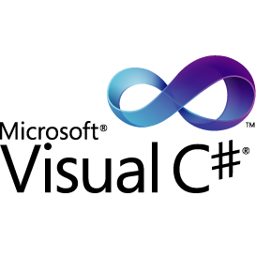

দলীয় কাজ

Slide 15



দলীয় কাজ

Slide 16
দলীয় কাজের প্রশ্ন
কয়েকটি হাই- লেভেল বা উচ্চস্তরের ভাষা পরিচিতি ব্যাখ্যা কর?

Slide 17
দলীয় কাজের সমাধান
উচ্চ স্তরের ভাষার পরিচিতিঃ
সি ভাষাঃ যুক্তরাষ্ট্রের বেল ল্যাবরেটরিতে ১৯৭০ সালে ডেনিস রিচি প্রথম সি ভাষা তৈরি করেন। ১৯৭৮ সাল পর্যন্ত এ ভাষা বেল ল্যাবরেটরিতে ব্যবহার করা হত। পরবর্তীতে এ ভাষা সর্বসম্মুখে উন্মুক্ত করা হয়। অত্যান্ত শক্তিশালী এবং কার্যকরি ভাষা হিসেবে সি এর জনপ্রিয়তা এখন ব্যাপক। সি হচ্ছে একটি উচ্চ স্তরের প্রোগ্রামিং ভাষা। একে উচ্চ স্তরের স্ট্রাকচার্ড প্রোগ্রামিং ভাষাও বলা হয়ে থাকে। সি প্রোগ্রামিং ভাষাটি সাধারণত সবধরনের কাজের জন্য ব্যবহৃত হয়। অথ্যাৎ সি একটি জেনারেল পারপোজ প্রোগ্রামিং ভাষা। যেমনঃ সি, সি ++

Slide 18
ধন্যবাদ

